Slide 1
A high-speed BCI based on code modulation VEP
Bin G, Gao X, Wang Y, et al. A high-speed BCI based on code modulation VEP.[J]. Journal of Neural Engineering, 2011, 8(2):025015.

Slide 2
介绍
32个目标刺激
63位二进制m序列
典型相关分析进行目标识别
ITR:108±12bits/min,最大为123bits/min

Slide 3
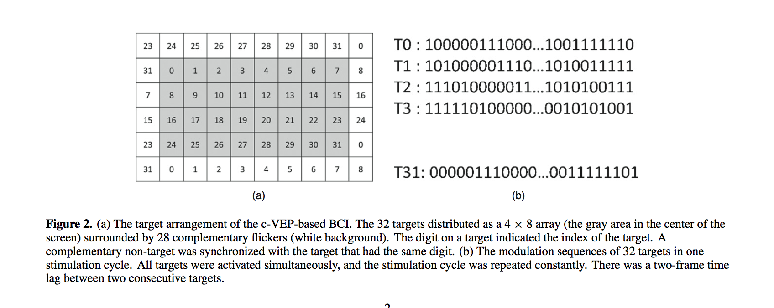
图2（a）32个目标被排列成一个由28个互补的非目标刺激包围的4×8矩阵。每个目标周期性地被63位二进制m序列调制。图2（b）给出了在一个刺激周期内所有目标的调制序列。

Slide 4
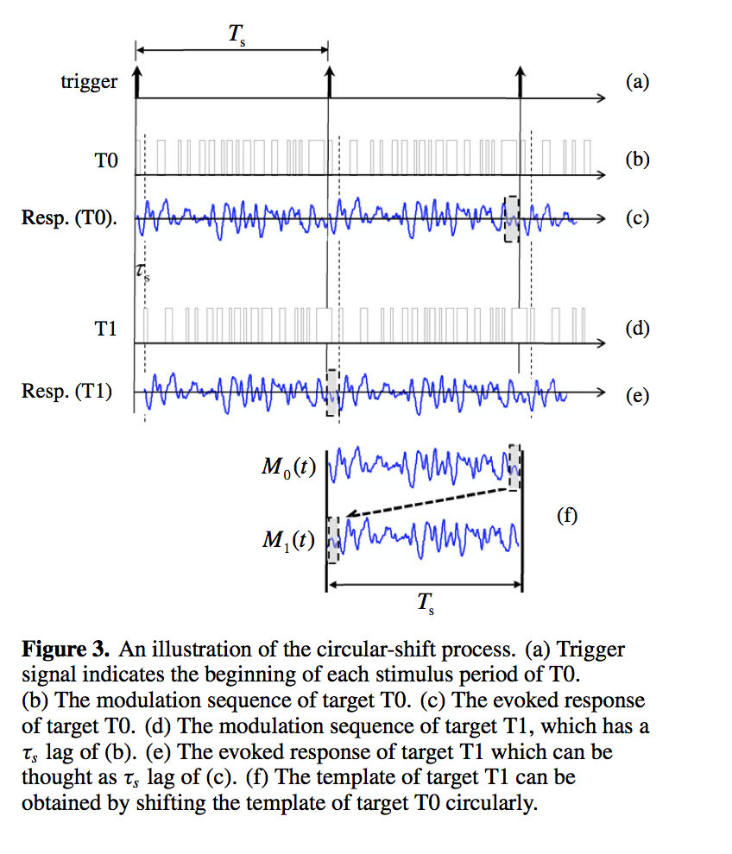
循环移位关系
模板的长度为Ts=63/60=1.05s，这等于刺激周期的长度。一旦获得了T0的模板，通过循环移动T0的模板可以很容易地获得其他目标的模板。在我们的系统中，两个连续目标之间的时间差为τs=2/60=0.033s。以下，将第1模板的计算对象称为参照对象，将其模板作为参照模板。

Slide 5
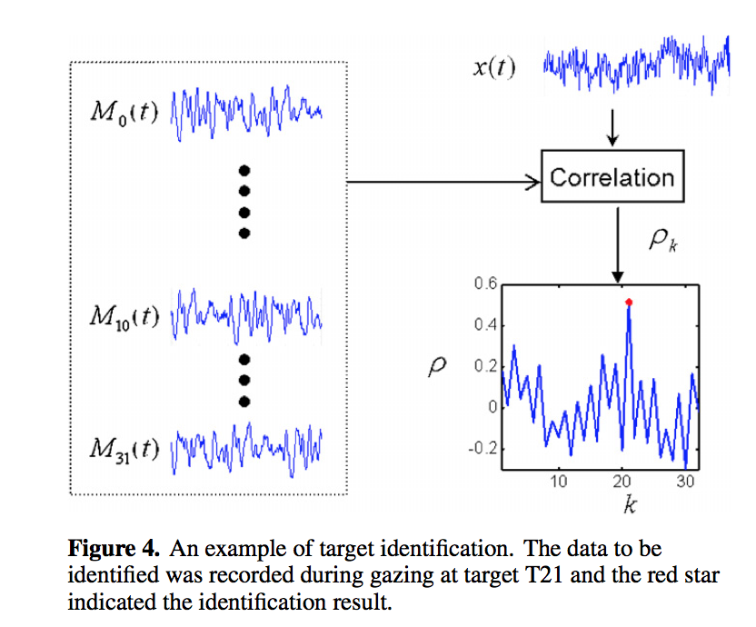
模板匹配方法来进行目标识别

Slide 6
实验
16个目标和32个目标两个系统
输入一个64个字符的序列
每个选择的时间是2.1s，包括两个刺激周期，一个用于数据采集，一个用于目标识别，反馈呈现和注视移动。

Slide 7
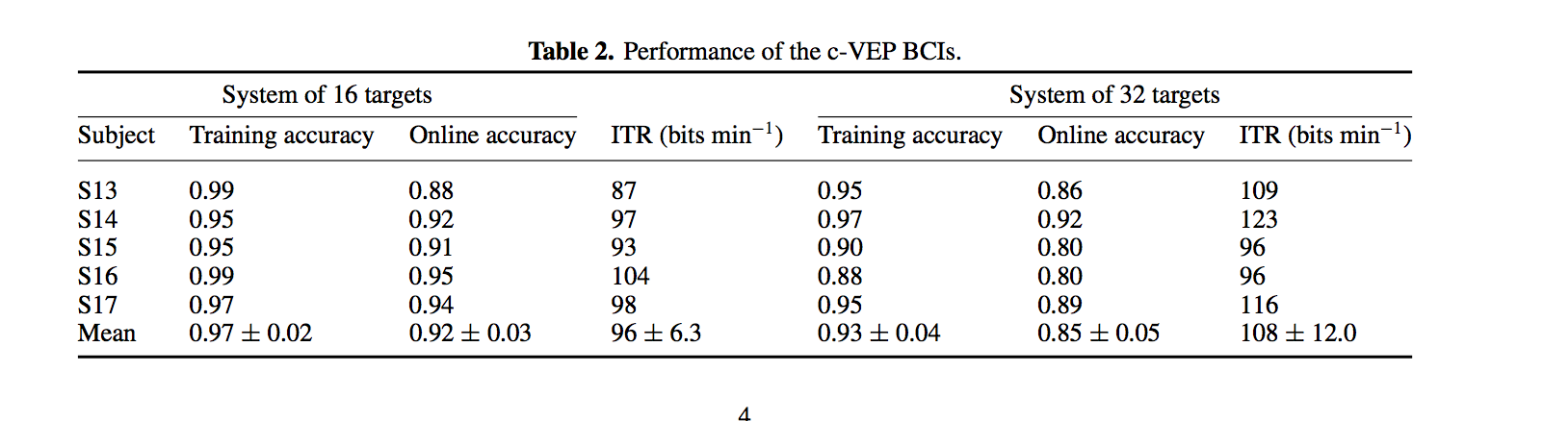
比较
16个目标准确率为（92±3%，ITR为96±6.3bits/min）
32个目标准确率为（85±5%，ITR为108±12bits/min）

Slide 8
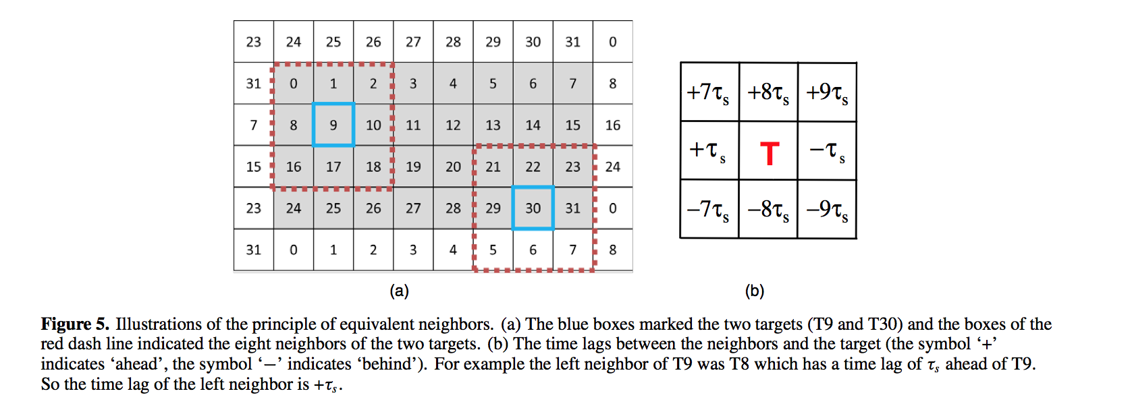
Principle of equivalent neighbors
在c-VEP BCI中，目标的排列满足等邻域的原则。图5说明了原理。如图5（a）所示，中央目标具有八个相邻目标（例如，T9）。在包含互补非目标的情况下，周边目标也具有由一些目标和一些互补的非目标（例如T30）组成的八个邻域。对于每个目标，所有邻居都保持固定的时滞关系(图5(b))。例如，左边邻域的刺激序列总是比目标序列早有τs的时间滞后，底部邻域的刺激序列总是具有比目标序列晚8τ的时间滞后。

Slide 9
结论
1984年，Sutter首先提出了64个目标的c-VEP BCI的设计，后来将该系统应用于单个植入电极的患者，达到了10到12个字/分钟的拼写速度。然而，对于非侵入性EEG，性能没有评估。精度的下降可能是由于模板的非尖锐的自相关函数造成的。32个目标系统和16个目标系统的两个连续目标之间的时间差分别为2帧（33.3毫秒）和4帧（66.7毫秒）。因此，当模板的自相关函数不够清晰时，目标可能更容易误识别为更短的时滞。

Slide 10
小结
屏幕刷新率影响系统性能。一方面，刷新率的下降会增加刺激周期的长度，导致ITR的减少。另一方面，刷新率的增加会加剧刺激序列和诱发电位之间的非线性。因此，优化屏幕刷新率可能会提高系统性能。
使用具有良好自相关属性的其他序列（例如几乎完美的序列）时，系统性能可能得到改善，可以进一步寻找编码/解码机制。

